Slide 1

MAKEFILE
TỔNG CÔNG TY CÔNG NGHIỆP – CÔNG NGHỆ CAO VIETTEL
Trần Ngọc Hùng
Trung tâm Kĩ thuật Công nghệ
Phòng phần mềm hệ thống

Slide 2
CONTENT
Giới thiệu
Cấu trúc Makefile
Một số vấn đề khác
Notes:
SNMP : +Theo dõi tốc độ đường truyền của một router, biết được tổng số byte đã truyền/nhận. + Lấy thông tin máy chủ đang có bao nhiêu ổ cứng, mỗi ổ cứng còn trống bao nhiêu. + Tự động nhận cảnh báo khi switch có một port bị down. + Điều khiển tắt (shutdown) các port trên switch.

Slide 3
I. Giới thiệu
1.1 Đặt vấn đề
Những vấn đề khi biên dịch + Một chương trình đơn giản => chỉ có một vài file + Một chương trình “không đơn giản” - Nhiều dòng lệnh - Nhiều module - Nhiều người tham gia viết Vấn đề xảy ra: + Khó quản lý một file lớn + Mỗi thay đổi cần thời gian biên dịch lâu + Nhiều người lập trình không thể thay đổi cùng một file đồng thời + Chương trình được phân ra thành nhiều module
Notes:
PMD: physical medium dependent -> xác định thông số GPON interface (max reach, split ratio)
GPON transmission convergence (GTC) layer: đóng gói ATM cell và GEM cell

Slide 4
I. Giới thiệu
1.2 Giải pháp
Giải pháp: chia project ra thành nhiều file Mục tiêu: + Chia thành các module một cách đúng đắn + Thời gian biên dịch ngắn nếu có sự thay đổi + Dễ dàng bảo trì cấu trúc project và sự phụ thuộc
- Makefile là một file dạng script chứa các thông tin: - Cấu trúc project (file, sự phụ thuộc) - Các lệnh để tạo file - Lệnh make sẽ đọc nội dung Makefile, hiểu kiến trúc của project và thực thi các lệnh
Notes:
PMD: physical medium dependent -> xác định thông số GPON interface (max reach, split ratio)
GPON transmission convergence (GTC) layer: đóng gói ATM cell và GEM cell

Slide 5
II. Cấu trúc Makfile
2.1 Thành phần của Makefile
Makefile bao gồm 5 thành phần:
- Explicit rules
- Implicit rules
- Variable definitions
- Comments
- Directives

Slide 6
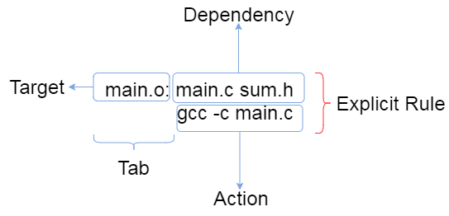
II. Cấu trúc Makfile
2.1 Thành phần của Makefile
Explicit rules là các Rule rõ ràng, tường minh.
Có dependence main.c, sum.h
Có Target main.o
Có action gcc

Slide 7
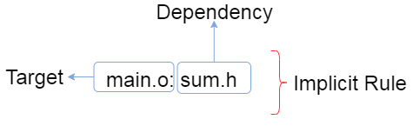
II. Cấu trúc Makfile
2.1 Thành phần của Makefile
Implicit rules là các Rule không rõ ràng.
- Có thể viết tắt các rule lại cho ngắn gọn mà make vẫn có thể hiểu được để thực thi.

Slide 8
II. Cấu trúc Makfile
2.1 Thành phần của Makefile
Variable definitions(macro) là các biến(string) trong makefile.
Ví dụ: GCC=gcc
CFLAGS= -g
- CC :=${GCC} ${FLAGS} tương đương với gcc -g và không thay đổi giá trị(trừ override)
- CC =${GCC} ${FLAGS} tương đương với gcc -g nhưng mỗi khi biến ${GCC} được gán lại (GCC=g++) thi biến ${CC} lúc này là g++ -g
- CC ?=${GCC} ${FLAGS} sẽ được gán khi biến ${CC} rỗng
- GCC+= -Wall tương đương -g -Wall

Slide 9
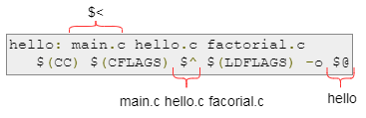
II. Cấu trúc Makfile
2.1 Thành phần của Makefile
Special macro: là các macro đã được định nghĩa trước khi make rule
- $@ là tên của tất cả các file được made(target)
- $? là tên của các file dependency đã thay đổi
- $< là tên dependency đầu tiên
- $^ là tên tất cả các dependency

Slide 10
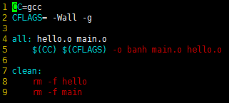
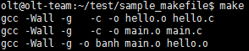
II. Cấu trúc Makfile
2.1 Thành phần của Makefile
Conventional macro: là các macro mặc định, make sử dụng các macro này để action trong implicit rule
- CC: compile C programs
- CFLAGS: Extra flags trong C compiler
- LDFLAGS: Extra flags để gọi linker trong C compile, ‘ld’
Notes:
https://www.tutorialspoint.com/makefile/makefile_macros.htm

Slide 11
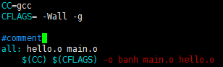
II. Cấu trúc Makfile
2.1 Thành phần của Makefile
Comment được đặt sau dấu ‘#’

Slide 12
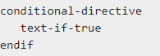
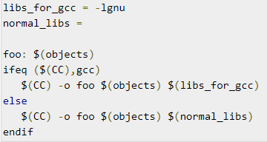
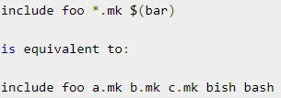
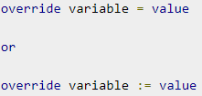
II. Cấu trúc Makfile
2.1 Thành phần của Makefile
Conditionals Directives:
include Directive:
override Directive:

Slide 13
II. Cấu trúc Makfile
2.2 Đặt tên Makefile
- Thường đặt tên makefile là makefile hay Makefile, đó là 2 tên theo chuẩn mà make có thể tìm được makefile.
- Có 1 tên cũng là chuẩn của GNUMake nữa, đó là CNUmake. Tuy nhiên, nếu sử dụng tên này, có một số version của make không thể tìm thấy makefile.
- Có thể đặt tên khác cho makefile của mình và khiến cho make vẫn có thể tìm thấy makefile đó bằng cách thêm option –f=<name makefile>

Slide 14
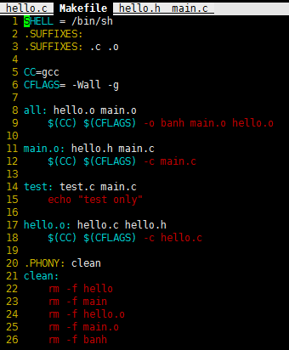
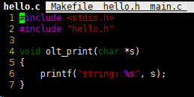
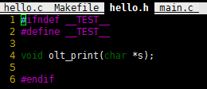
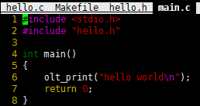
II. Cấu trúc Makfile
2.3 Ví dụ

Slide 15
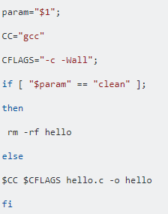
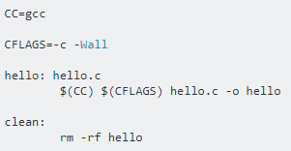
III. Một số vấn đề khác
3.1 Điểm khác nhau giữa shell script và Makefile
Notes:
PLI: Payload Length Indicator
PTI: Payload Type Indicator

Slide 16
III. Một số vấn đề khác
3.2 make bị lỗi out of date
Notes:
PLI: Payload Length Indicator
PTI: Payload Type Indicator

Slide 17
III. Một số vấn đề khác
3.2 Cách thêm 1 macro trước pre-process trong Makefile
Notes:
PLI: Payload Length Indicator
PTI: Payload Type Indicator

Slide 18
III. Một số vấn đề khác
3.3 Cách liên kết nhiều Makefile
- ONU-ID: 0-253
- Message-ID: Type of message
- Data: contains GTC message
- CRC
Notes:
PLI: Payload Length Indicator
PTI: Payload Type Indicator

Slide 19
TRÂN TRỌNG CẢM ƠN

